Slide 1
Audit Carrefour
Magasin : Dorra Sousse
08 mars 2018
Mme Meriam CHOUCHENE

Slide 2
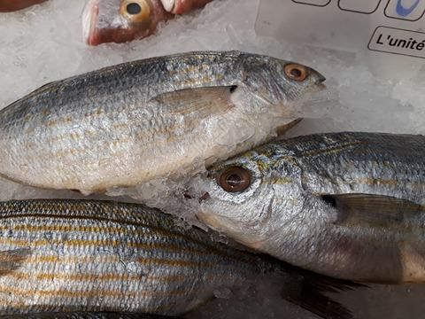
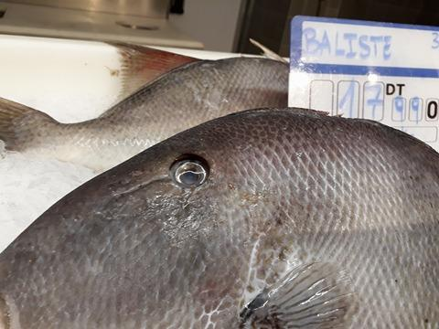
Poissonnerie: Etat de fraicheur inacceptable des poissons (saupe et baliste)

Slide 3
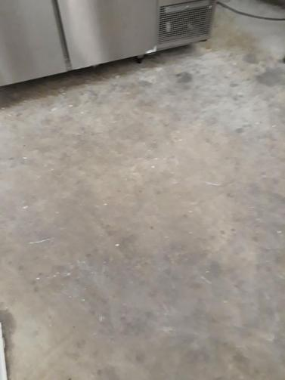
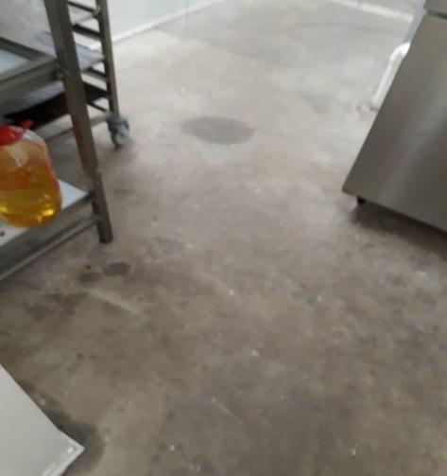
Traiteur: Le revêtement du sol est rugueux

Slide 4
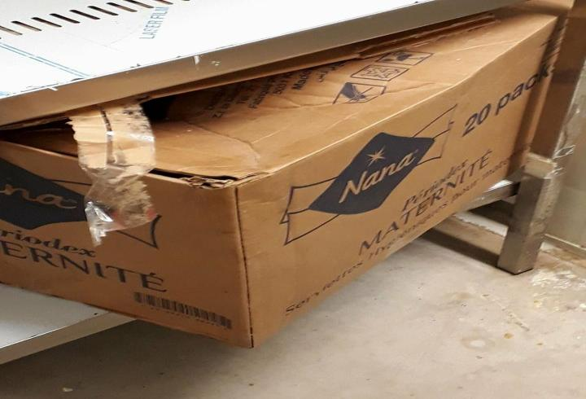
Traiteur: Entreposage des emballages dans un ancien carton de produits d’hygiène

Slide 5
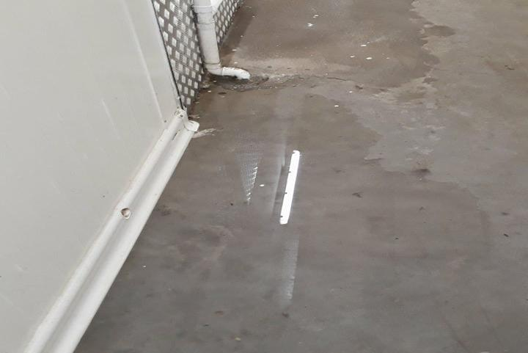
PLS: fuite du condensat depuis la conduite d’évacuation de la chambre froide surgelée

Slide 6
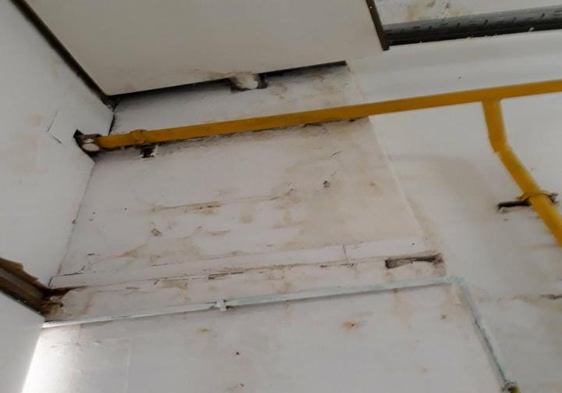
Couloir chambres froides: Présence de trace de fuite au plafond

Slide 7
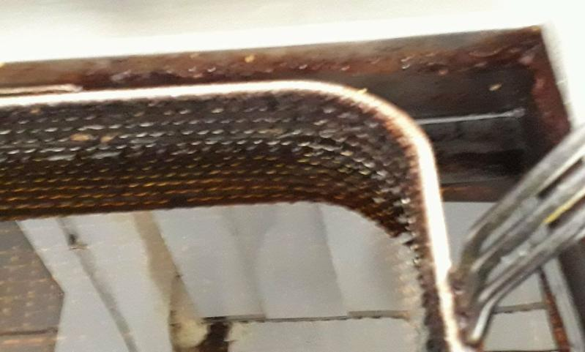
Traiteur: présence de souillures persistantes sur le panier de la friteuse

Slide 8
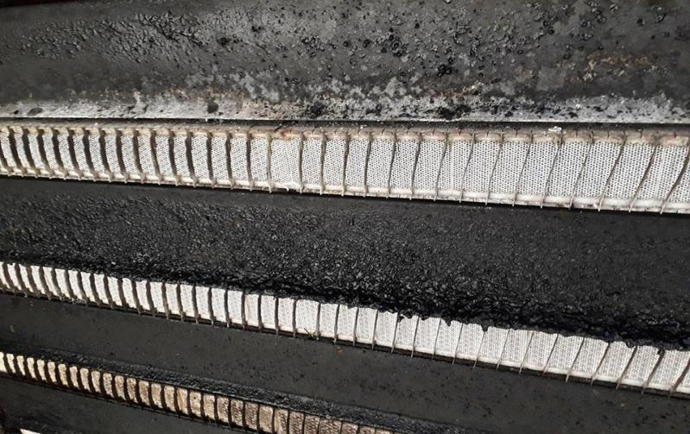
Traiteur: présence de souillures persistantes dans la rôtissoire

Slide 9
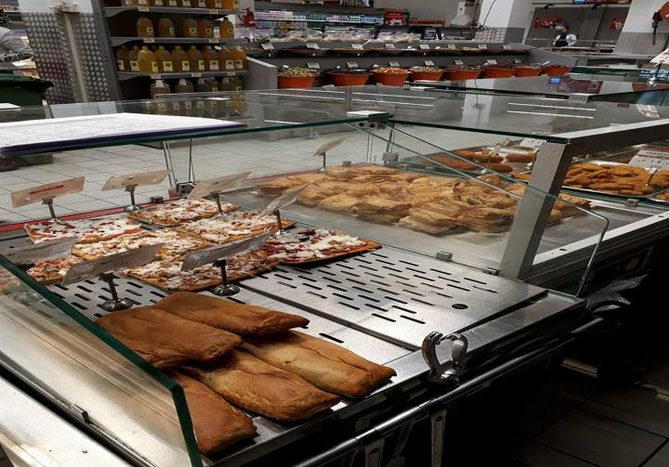
Traiteur: le meuble d’exposition est partiellement protégée

Slide 10
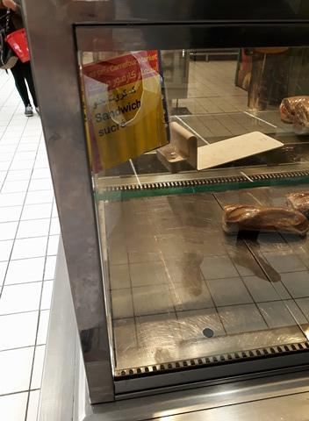
Traiteur: le système de fermeture du meuble froid manque d’étanchéité

Slide 11
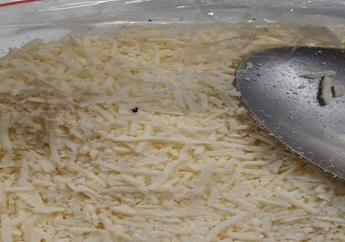
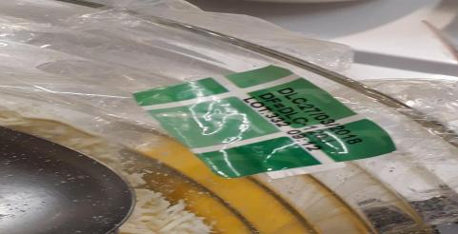
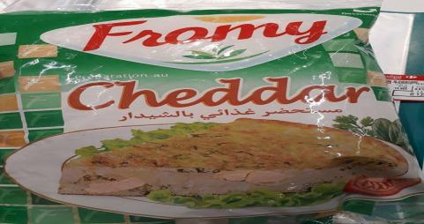
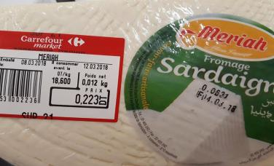
Fromage/ charcuterie: exposition de préparation fromagère’ fromy au chedar’ à la place de fromage Sardaigne

Slide 12
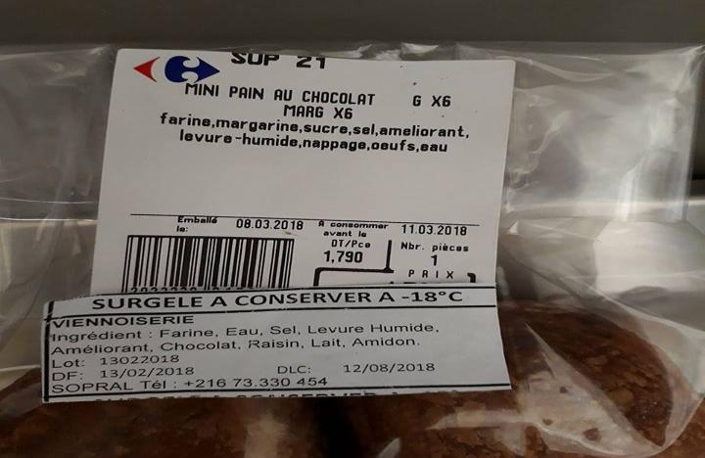
Pâtisserie: la liste des ingrédients de l’étiquette UHD n’est pas similaire à l’étiquette fournisseur (Sopral)

